Slide 1
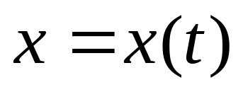
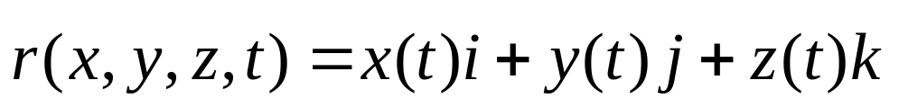
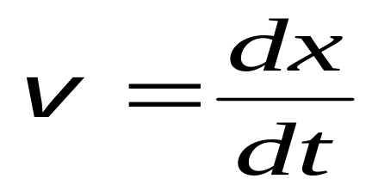
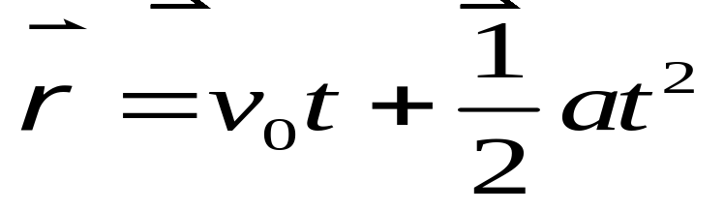
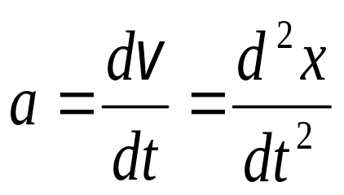
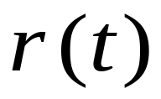

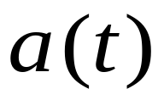
上节回顾
运动方程
速度
加速度
求导
求导
积分
积分
由质点的运动方程可以求得质点在任一时刻的位矢、速度和加速度
已知质点的加速度、初始速度和初始位置,求质点速度及其运动方程

Slide 2
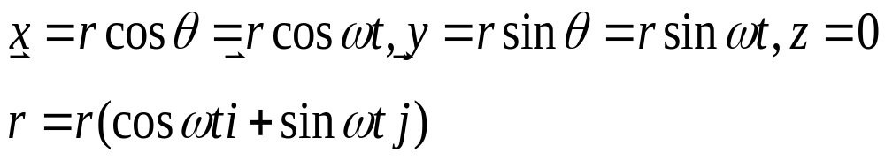
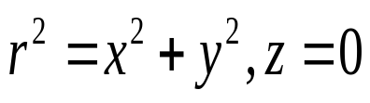


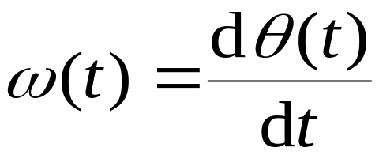





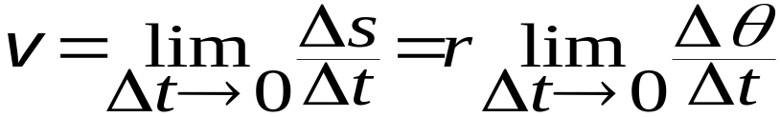
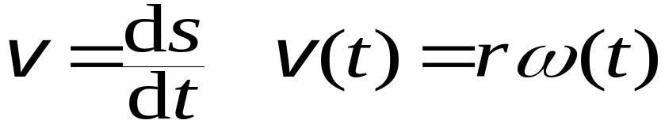
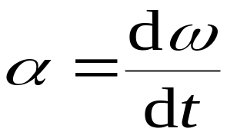
圆周运动
运动方程分量式
矢量式
轨迹方程
B
角坐标
A
角速度
速 率
规定逆时针为正
角加速度

Slide 3
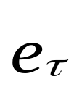
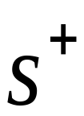




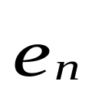


1.4曲线运动
自然坐标系下的速度和加速度运动
圆周运动的角量描述
1-4 曲线运动
一 自然坐标系下的速度和加速度
1、自然坐标系
把坐标建立在运动轨迹上的坐标系统
从原点 O到轨迹曲线上任意一点P的弧长定义为P点的自然坐标 S。
•
•
切向坐标轴沿质点前进方向的切向为正，单位矢量为 ，法向坐标轴沿轨迹的法向凹侧为正，单位矢量为

Slide 4



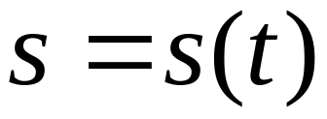

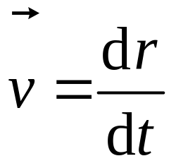
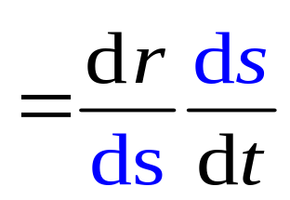
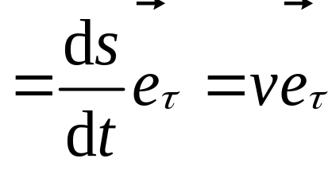
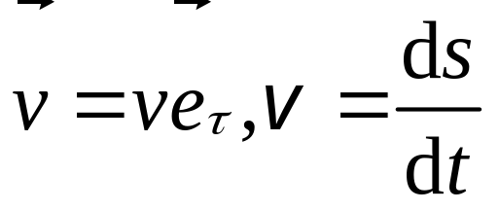
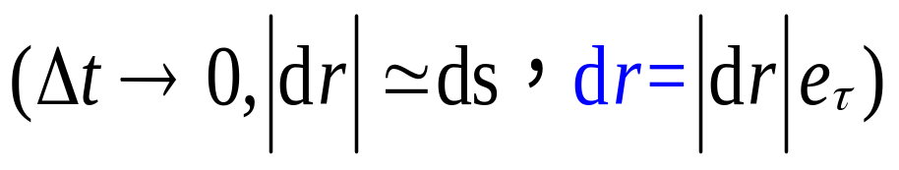
1.4曲线运动
自然坐标系下的速度和加速度运动
圆周运动的角量描述
2、自然坐标系中的位置的表示
质点的位置：
用坐标 S 表示
•
运动学方程
3、自然坐标系中的速度的表示

Slide 5
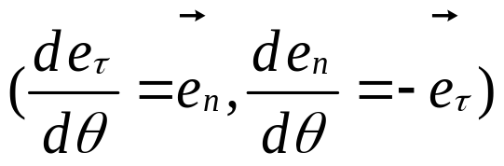
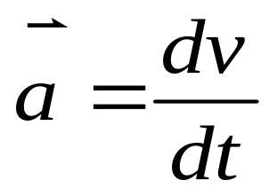
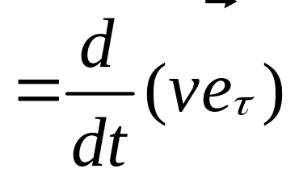





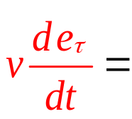
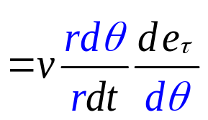

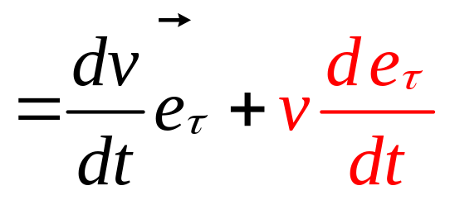
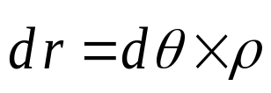

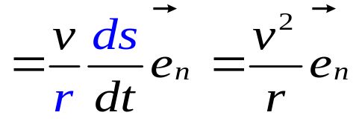

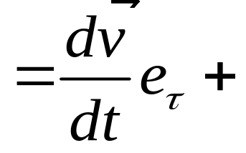
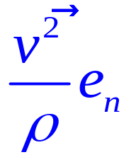
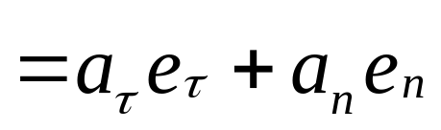
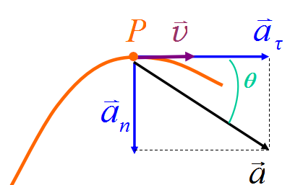

1.4曲线运动
自然坐标系下的速度和加速度运动
圆周运动的角量描述
4、自然坐标系中的加速度的表示
P点处轨道的曲率半径ρ:曲率半径主要是用来描述曲线上某处曲线弯曲变化的程度，特殊的如：圆上各个地方的弯曲程度都是一样的故曲率半径就是该圆的半径；直线不弯曲，和直线在该点相切的圆的半径可以任意大，所以曲率是0，故直线没有曲率半径，或记曲率半径为∞。圆形半径越大，弯曲程度就越小，也就越近似于一条直线。所以说，曲率半径越大曲率越小，反之亦然。

Slide 6
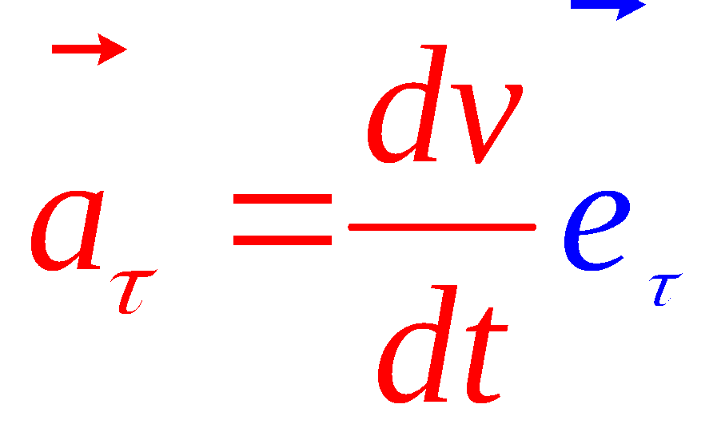
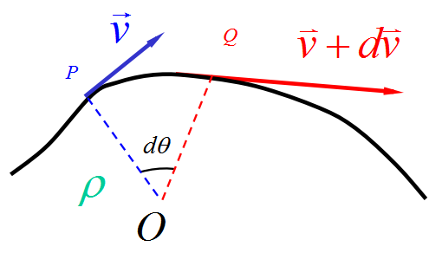
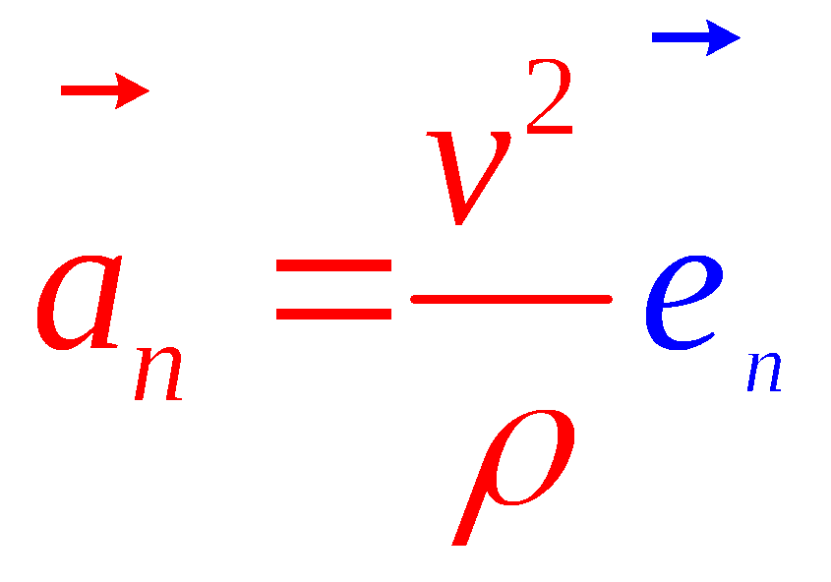
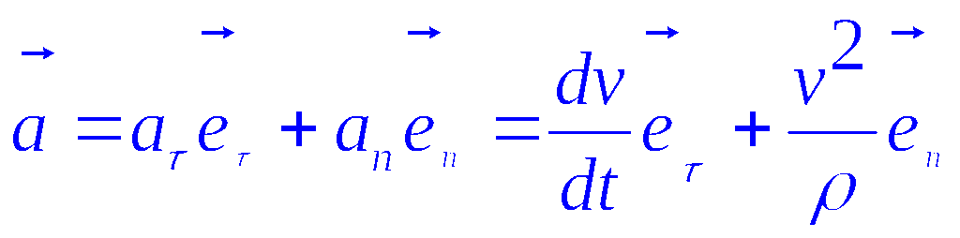
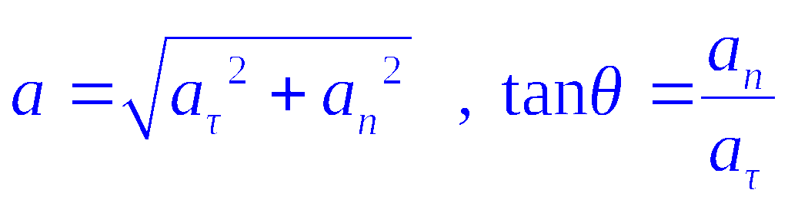
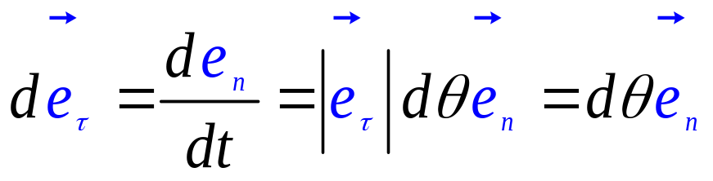
1.4曲线运动
自然坐标系下的速度和加速度运动
圆周运动的角量描述
切向加速度
反映速度大小的变化
法向加速度
反映速度方向的变化
P点处轨道的曲率半径

Slide 7

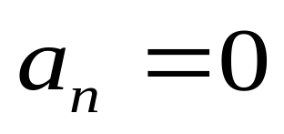
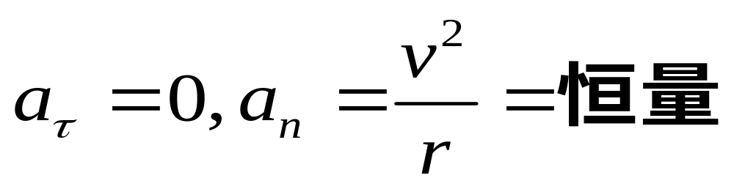
1.4曲线运动
自然坐标系下的速度和加速度运动
圆周运动的角量描述
① 直线运动
速度方向不变
②匀速率圆周运动

Slide 8

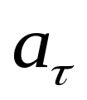
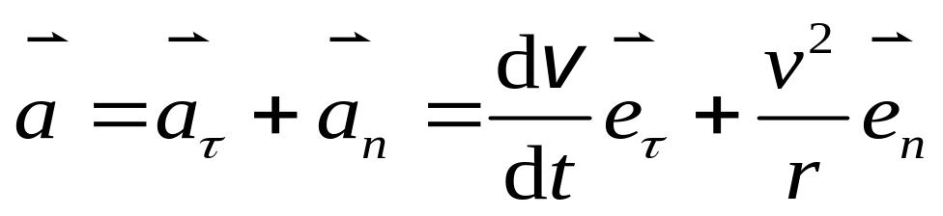




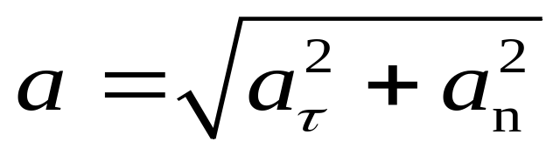


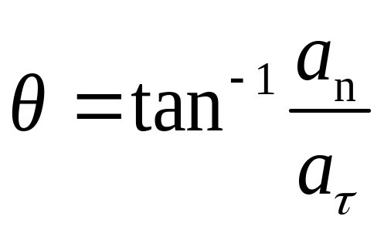
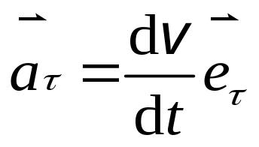
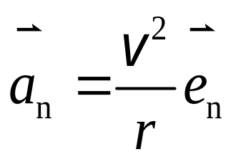
1.4曲线运动
自然坐标系下的速度和加速度运动
圆周运动的角量描述
③一般圆周运动加速度
A
大小
方向
切向加速度(速度大小变化)
法向加速度(速度方向变化)

Slide 9

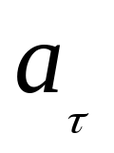
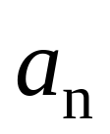

1.4曲线运动
自然坐标系下的速度和加速度运动
圆周运动的角量描述
利用自然坐标, 一切运动可以根据切向、法向加速度来分类：
ϕ
a_{n}= 0 a_{t}= 0
匀速直线运动
a_{n}= 0 a_{t} ≠ 0
变速直线运动
a_{n} ≠ 0 a_{t} = 0
匀速曲线运动
的夹角
a_{n} ≠ 0 a_{t} ≠ 0
变速曲线运动

Slide 10



1.4曲线运动
自然坐标系下的速度和加速度运动
圆周运动的角量描述
二 圆周运动的角量描述
1 圆周运动的角量描述
B
A
角坐标
角位移
规定逆时针为正

Slide 11





1.4曲线运动
自然坐标系下的速度和加速度运动
圆周运动的角量描述
平均角速度
角速度
单位：rad·s⁻¹
平均角加速度
B
角加速度
A
单位：rad·s⁻²

Slide 12










1.4曲线运动
自然坐标系下的速度和加速度运动
圆周运动的角量描述
角量与线量的关系
速度与角速度的关系
r
加速度与角速度和角加速度的关系

Slide 13





1.4曲线运动
自然坐标系下的速度和加速度运动
圆周运动的角量描述
例1 设有一个质点作半径为 r 的圆周运动.质点沿圆周运动所经历的路程与时间的关系为s = bt²/2,并设b 为一常量,求:（1）此质点在某一时刻的速率;（2）法向加速度和切向加速度的大小;（3）总加速度.
解:
（1）
（2）
（3）

Slide 14






1.4曲线运动
自然坐标系下的速度和加速度运动
圆周运动的角量描述
讨论： 匀速圆周运动和匀变速圆周运动
(1) 匀速圆周运动
常量，
如 时,
求运动方程。
由
有
可得：

Slide 15







1.4曲线运动
自然坐标系下的速度和加速度运动
圆周运动的角量描述
2 匀变速圆周运动
常量，
如 时,
求运动方程。
常量，
又
可得：

Slide 16











1.4曲线运动
自然坐标系下的速度和加速度运动
圆周运动的角量描述
（1）匀变速直线运动：
质点沿x轴正向，a 为常量，t=0 时，
求运动方程。
①
②
①
②
联立消去t

Slide 17





1.4曲线运动
自然坐标系下的速度和加速度运动
圆周运动的角量描述
（1）匀变速直线运动：
质点沿x轴正向， 为常量， 时，
求运动方程。
还可用微积分的方法得到速度和坐标的关系

Slide 18















1.4曲线运动
自然坐标系下的速度和加速度运动
圆周运动的角量描述
（3）匀变速圆周运动：
为常量， 时，
①
②

Slide 19




1.4曲线运动
自然坐标系下的速度和加速度运动
圆周运动的角量描述
匀变速圆周运动与匀变速直线运动类比

Slide 20
1.4曲线运动
自然坐标系下的速度和加速度运动
圆周运动的角量描述

Slide 21
1.4曲线运动
自然坐标系下的速度和加速度运动
圆周运动的角量描述

Slide 22
课后作业
1.4曲线运动
自然坐标系下的速度和加速度运动
圆周运动的角量描述
习题：
1.1.6， 1.1.12；
1.2.2， 1.2.12；
1.3.6。

